Slide 1
张秉瀚

Slide 2
QG夏令营第一次分享
将现实问题转化为数学问题，通过求解数学问题，从而解决现实问题。
by 一个进化的过程

Slide 3
pytorch
detaset
dataloader
transformer
tensorboard
储存数据
数据分组
数据变形
图形化界面展示

Slide 4
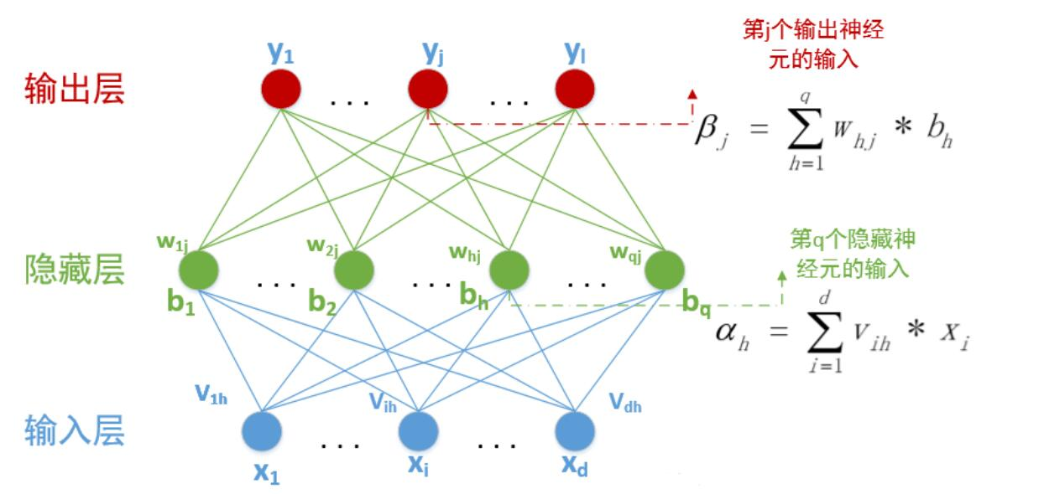
BP神经网络
刚开始学BP的时候，经常容易和BN搞混，现在看来，BP神经网络应该是一切的基础，它的构建方法，前向传播方法（加入激活函数），以及反向传播时用链式法则来求偏导算梯度（RNN和CNN）都被后代所采用。通过隐藏层（将隐藏层视为升维操作）提取数据特征，再通过不同权重的整合，最后输出模型的预测结果。 Ps. 这个特征的提取比较抽象，因为你永远不知道计算机是怎么想这些数学符号的
具体如何反向传播，由于需要的时间比较长，这里不过多叙述。

Slide 5
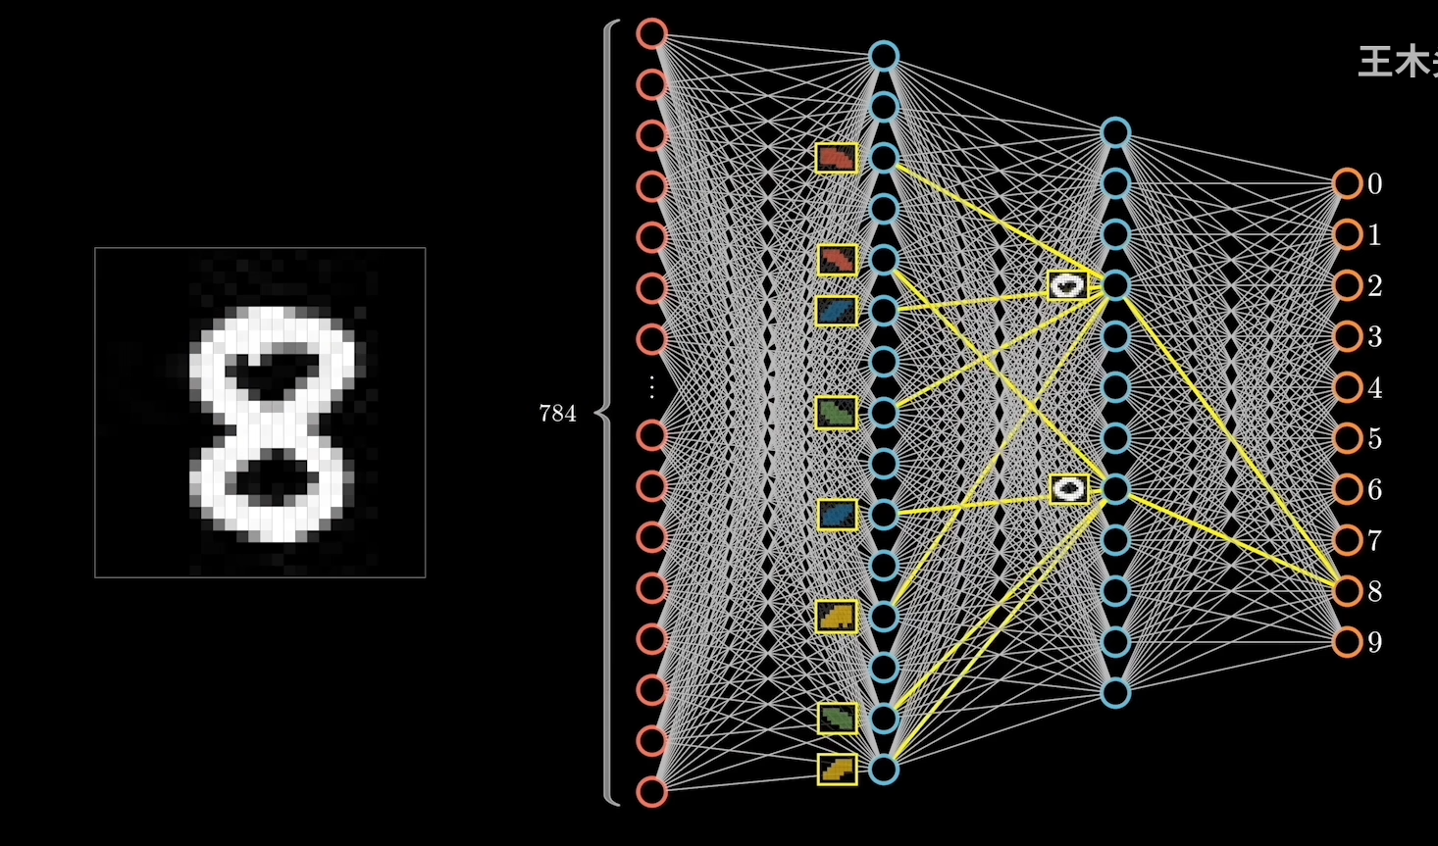
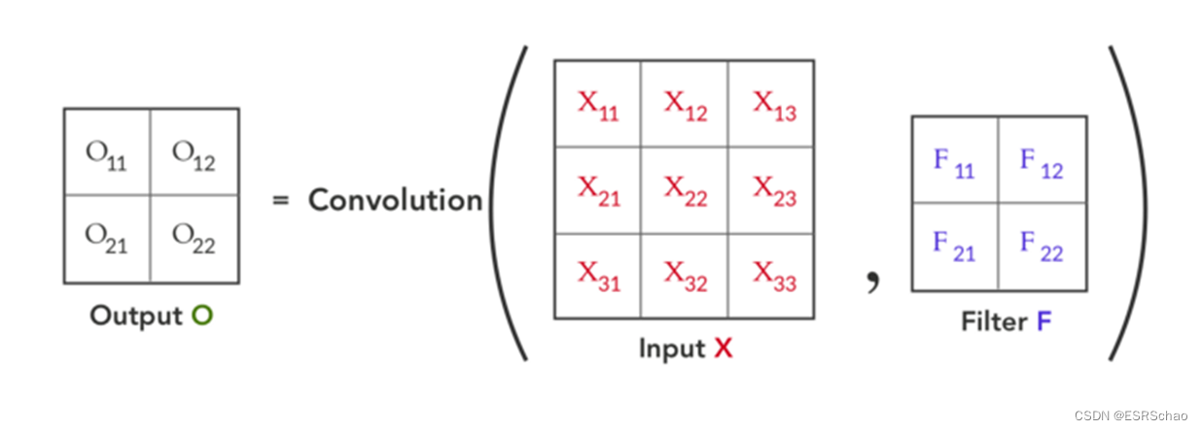
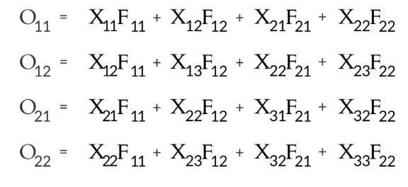
CNN卷积神经网络
最常见的应用在于图像识别和图像的语义生成，因为CNN的卷积层很好的契合了图像存在高维通道数并且存在多个像素点，不仅如此，池化层的存在也可以将图像的特征进一步广泛化，起到降维、减少参数量、扩大感受野（如果将卷积层、激活函数和池化层看成一个整体）的作用。

Slide 6
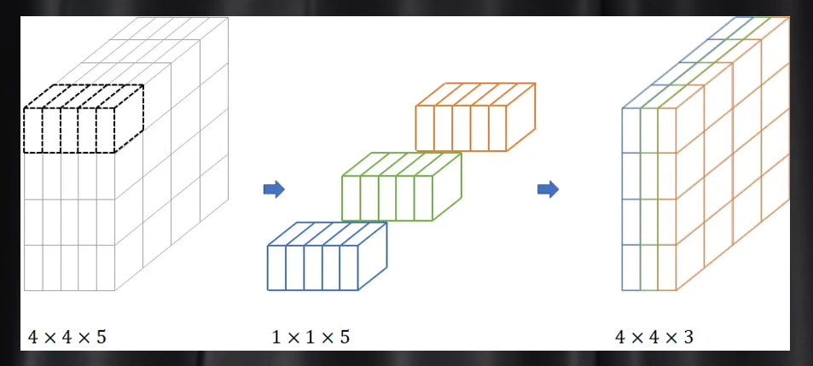
1×1卷积核的妙用
这种类型的卷积核不仅能够起到模型降维的作用，还可以起到升维的作用（通过增删通道数即卷积核个数），在ResNet的残差结构中，便是应用了这种形式，来使通道数和大小达到一致，以实现相加的操作，以获得以前网络结构中留存的信息（类似于LSTM）。
那我们为什么要留存信息呢？

Slide 7
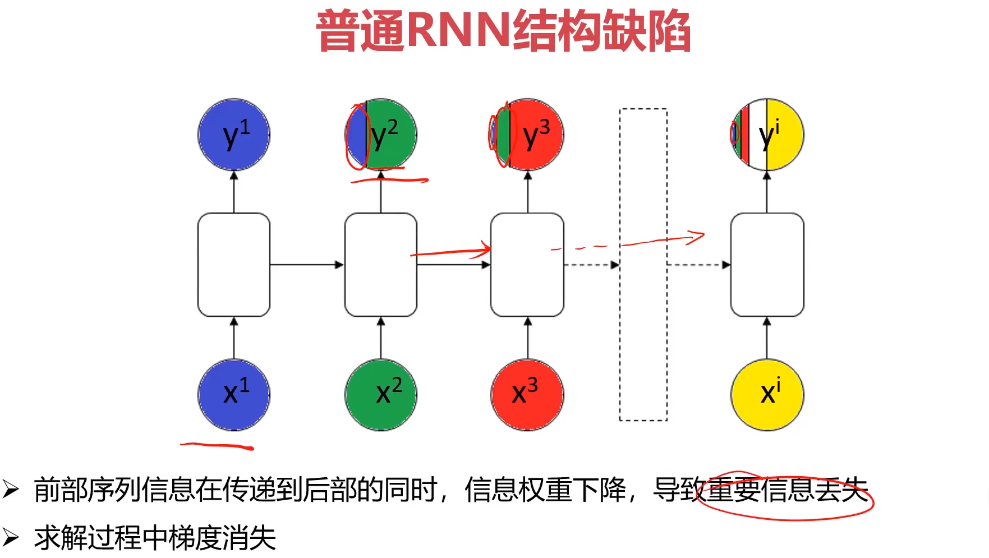
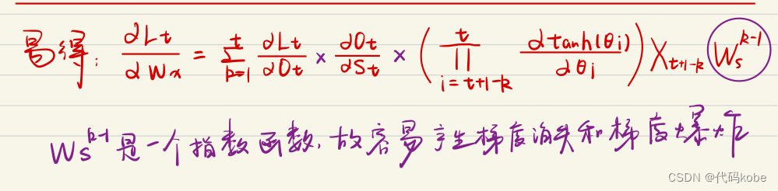
梯度的消失和爆炸
拓展：深度和宽度的区别：
1.1 深度（毕竟是深度学习）
更深的模型, 意味着更好的非线性表达能力, 可以学习更加复杂的变化, 从而可以拟合更加复杂的输入。网络加深带来的两个主要的好处, 更强大的表达能力和逐层的特征学习。每一层需要学习的复杂程度就越小，但是越容易发生梯度消失。
1.2 宽度
让每一层学习到更加丰富的特征, 比如不同方向, 不同频率的纹理特征。比如颜色的地区, 以及颜色变化的情况等。太窄的网络, 每一层能捕获的模式有限, 此时网络再深都不可能提取到足够的信息往下传递。

Slide 8

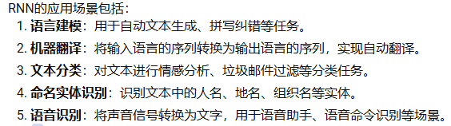
RNN循环神经网络
由于其独特的使数据前后相关联的性质，在语义分析，文字翻译等NLP（自然语言处理）领域大受欢迎。RNN主要用来预测序列数据，并且它每一步的参数都是共享的，但是由于其独特的权重共享的机制，导致了它在更深层的层数上会出现权重缺失的情况从而导致求偏导过程中梯度消失或梯度爆炸。
所幸后人发明了LSTM和GRU，来使前面层数的关键信息能够以传递到后面的层数上。
这里比较有意思的是独热编码这种encoder（编码器），来将词语分布到不同维度上，但是这种方法缺失了不同词语之间的联系，很难表达出复杂语义。

Slide 9
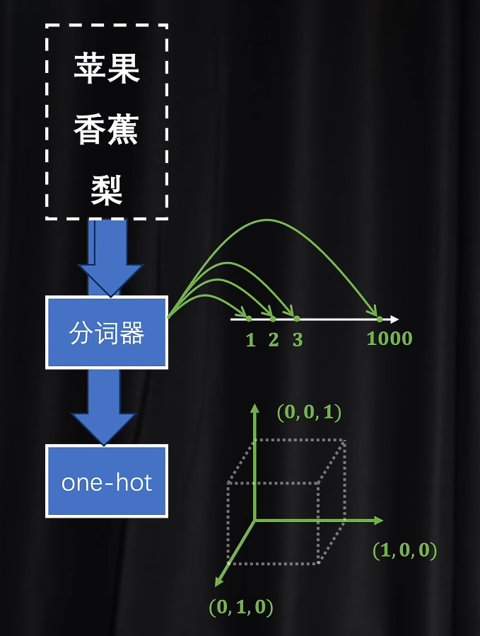
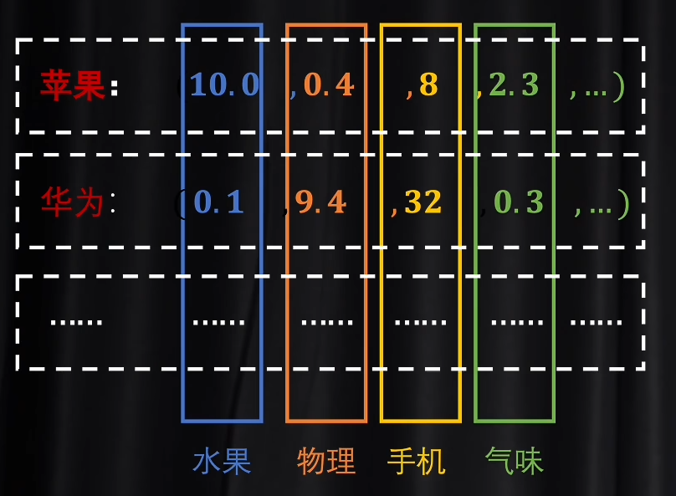
Attention机制下的Encoder-Decoder
为了应对这种语义关系缺失的情况，Attention机制被发明了。Attention是一种基于RNN的语义分析机制，它能够赋予词语在不同维度上不同的权重，来体现词语的重要程度，并通过欧式距离（N维空间中点与点之间的距离）来判断在当前环境下，其语义之间的关系。
embedding

Slide 10
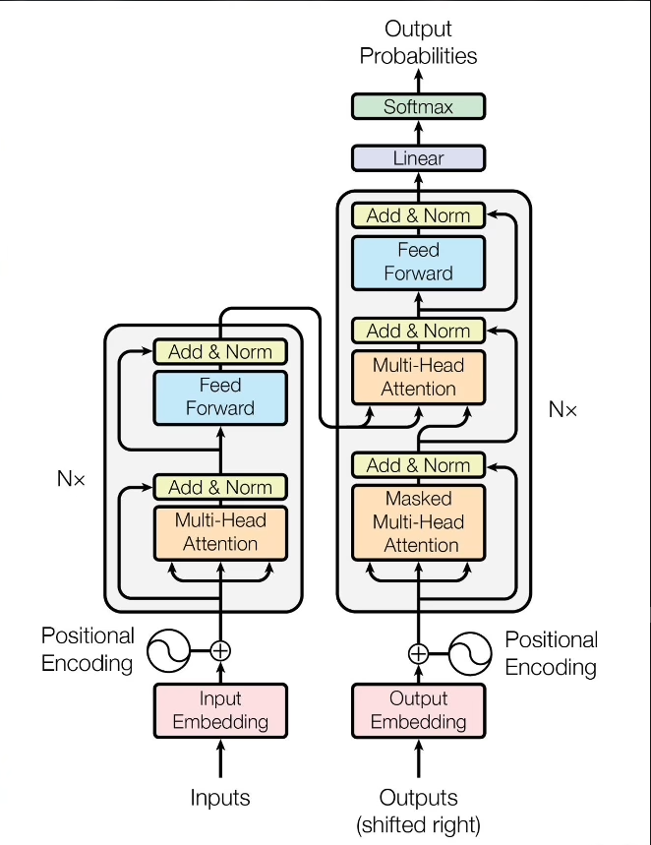
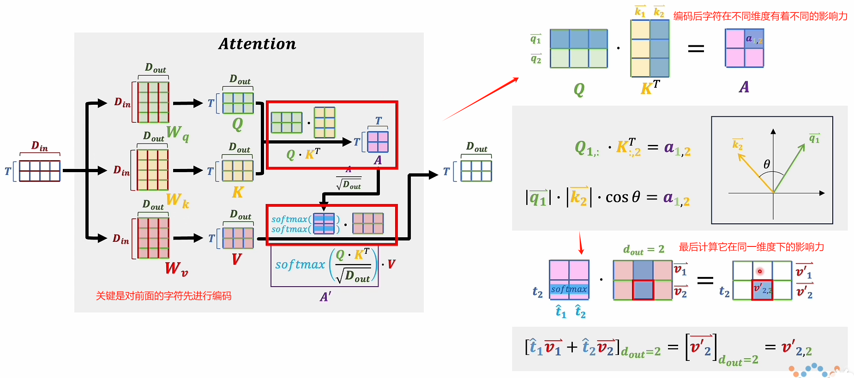
Transformer

Slide 11
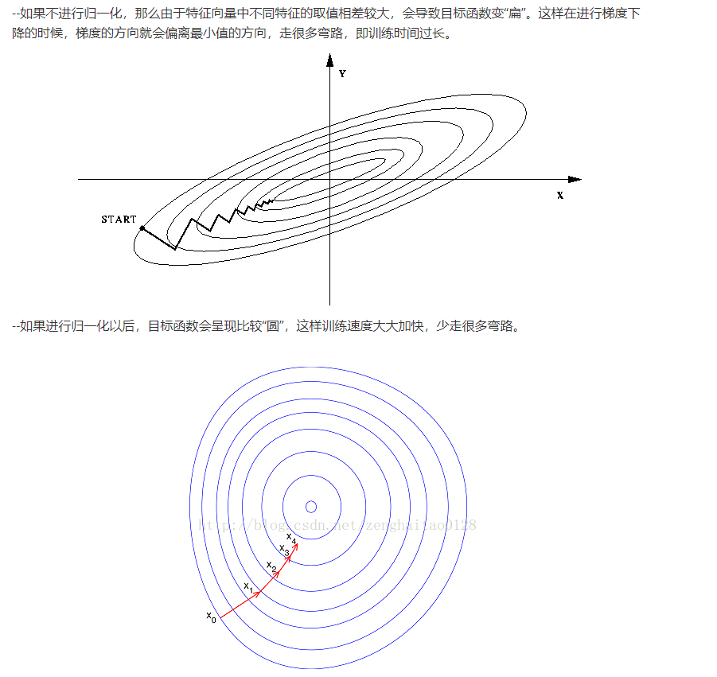
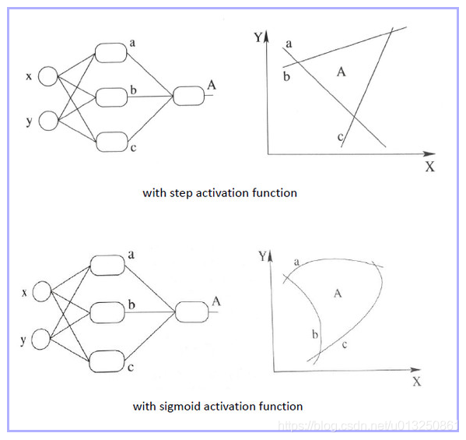

Slide 12
张奕霖

Slide 13
汇报一周学习成果
汇报人：张奕霖
2024.7.15

Slide 14
pytorch
学习pytorch的独有数据类型
学习pytorch的API 如torch.nn， torch.optim
复习常见优化算法
学习评估模型性能的方法 准确率，精确率，召回率，F1得分，R^2
激活函数：sigmoid，tanh，relu，softmax

Slide 15
神经网络学习
了解神经网络结构
神经网络本质
搭建简单的神经网络模型 手写数字识别
开始学习各种神经网络

Slide 16
CNN卷积神经网络
卷积层计算公式
池化层公式 池化层功能：降维、减少参数、强化特征 池化步幅默认为感受野大小
fashion_mnist简单项目
开始了解CNN变种

Slide 17
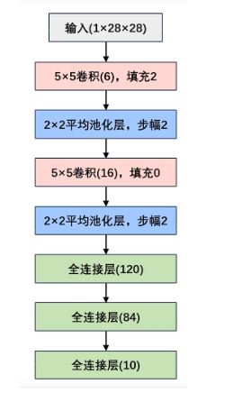
LeNet
sigmoid激活函数
平均池化
更深的层次
处理灰度图

Slide 18
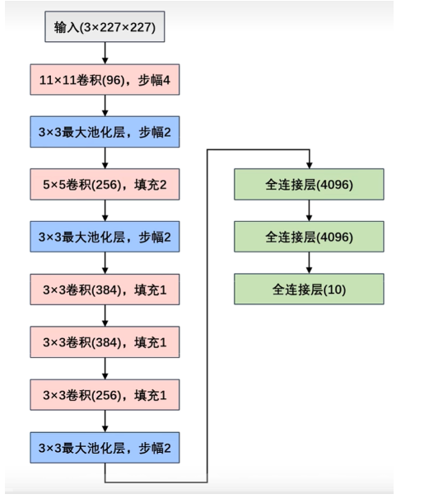
AlexNet
AlexNet相比LeNet-5更加深层
使用了ReLU激活函数
Dropout
数据增强
RGB三通道图像
LRN正则化
缓解梯度消失，稀疏性 加快收敛
使用最大池化

Slide 19
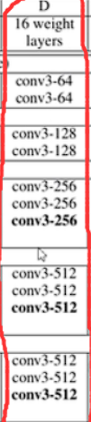
VGG
多次堆叠，增加网络深度
统一使用3x3的卷积核
较小的步长——保留更多特征 ，分辨率更高

Slide 20
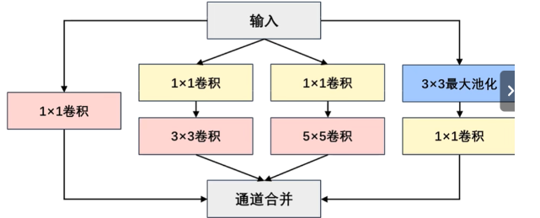
GoogleNet
引入inception层
1x1 卷积进行降维
更多非线性特征， 特征多则减少
稀疏分布，更多无关特征聚在一起
使用全局平均池化，显著减少参数量，并且有助于防止过拟合

Slide 21
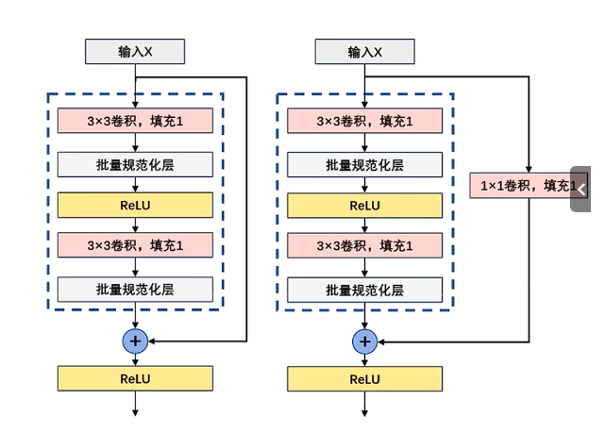
ResNet
残差块
解决梯度消失， 减少模型退化
批量规范化 减少过拟合

Slide 22
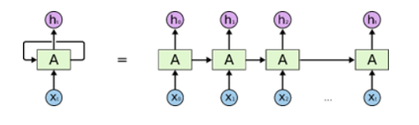
RNN循环神经网络
进行序列预测 文本、语音以 及视频等
既某一时刻网络的输出除了与当前时刻的输入相关之外，还与之前某一时刻或某几个时刻的输出相关
记忆能力
每一个时刻都有一个输入

Slide 23
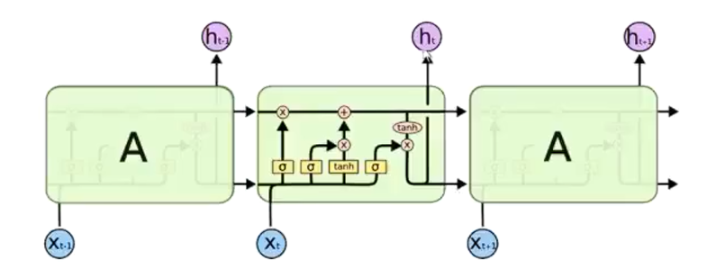
LSTM长短时记忆
解决RNN无法长时间记忆的问题
引入门控机制
细胞状态c
隐藏状态h
传递
利用LSTM进行文本情感分类

Slide 24
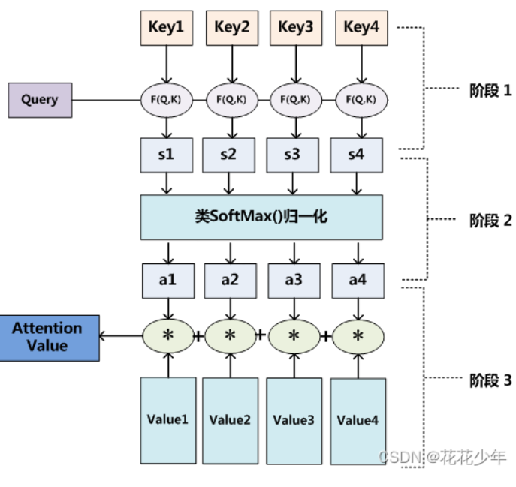
Attention注意力机制
QKV
QK点乘算权重然后归一， 然后和V点乘得到注意力 数值
self.Attention Q K同源
掩码自注意力机制
多头自注意力机制
1.开销变大；2.无位置关系（顺序关系）

Slide 25
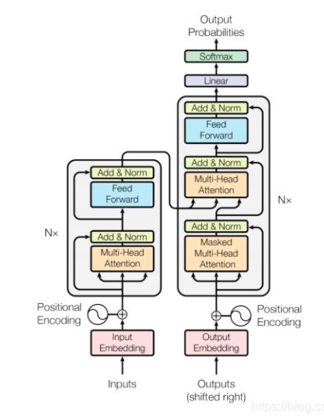
Transformer
基于自注意力机制
输入处理
Encoder编码器：多头注意力、 残差连接与层归一化
Decoder解码器：带掩码的多 头注意力、前馈网络
位置编码：提供位置关系
one-hot word2vec

Slide 26
word2vec
CBOW 预测中心词
skip-gram 预测周围词
api使用
捕捉词汇的语义和语法关系

Slide 27
杂项
简单了解服务器训练
尝试调用GPTapi
学习爬虫——遇到瓶颈

Slide 28
罗彬

Slide 29
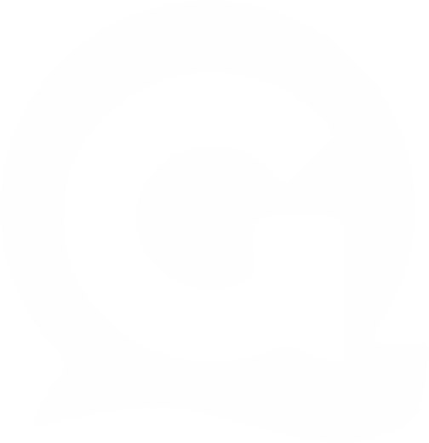

QG STUDIO
答辩汇报模板
汇报人：罗彬
汇报时间：2024年7月15日

Slide 30
1
XXX
2
XXX
答辩目录
3
XXX
Directory
4
XXX
5
XXX

Slide 31
1
学习情况

Slide 32
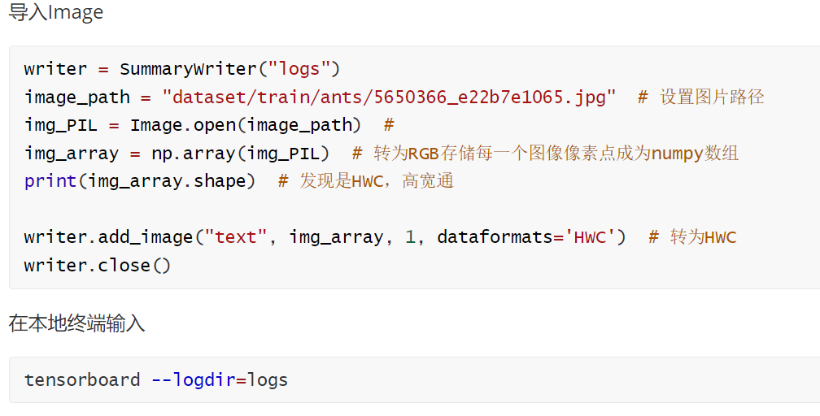
Pytorch基础操作
Tensorboard可视化工具
汇报题目1
汇报题目2
汇报题目3
汇报题目4
汇报题目5

Slide 33
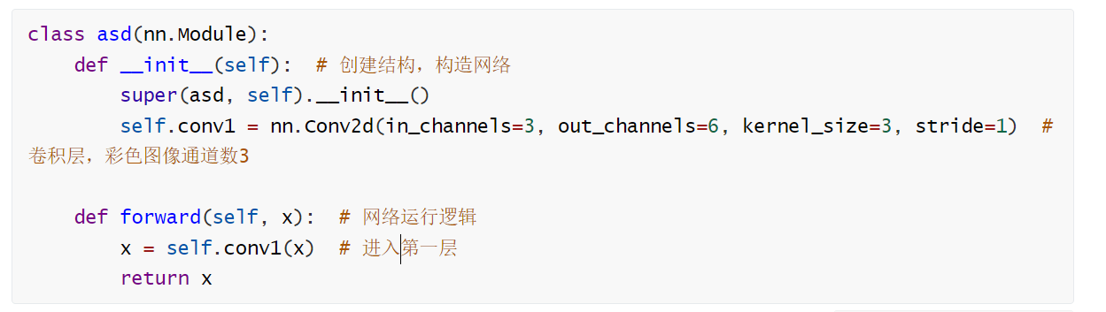
Pytorch基础操作
创建网络结构
定义结构
汇报题目1
汇报题目2
汇报题目3
汇报题目4
汇报题目5
定义前向传播函数，也是运行逻辑

Slide 34
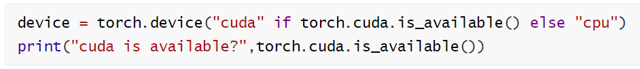
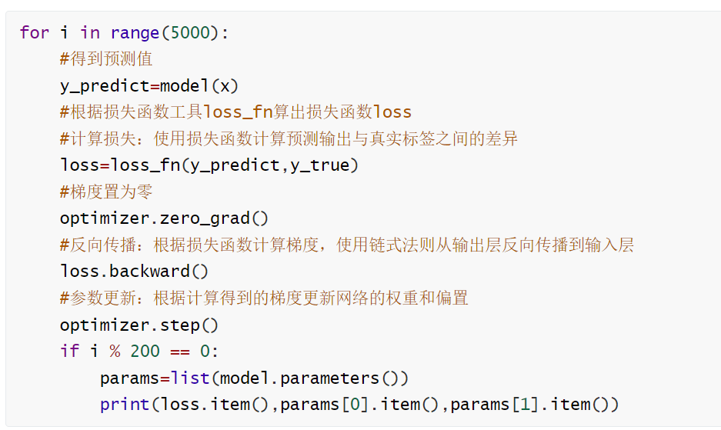
经典小套路
GPU的调用
检查是否可以使用GPU，不行的话device选择cpu
汇报题目1
汇报题目2
迭代优化
汇报题目3
汇报题目4
汇报题目5

Slide 35
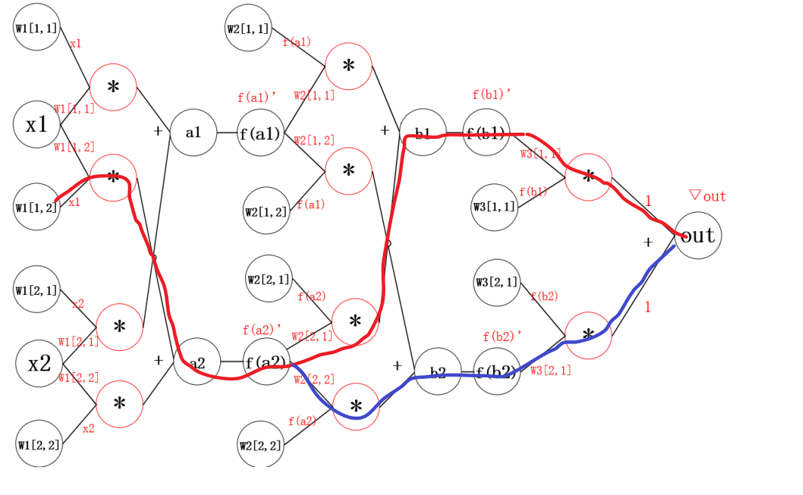
反向传播
在深度学习中，链接权重相当于函数的变化率，通过求梯度找到变化率也就是参数，使得损失函数最小，从后往前依照链式法则求偏导，找到参数的最小值
汇报题目1
在实际操作中，会先对下一层求导，整理完后再对下下层的参数求导，而不是一开始就对最底层的参数求导，从而减少计算量
汇报题目2
汇报题目3
汇报题目4
汇报题目5

Slide 36
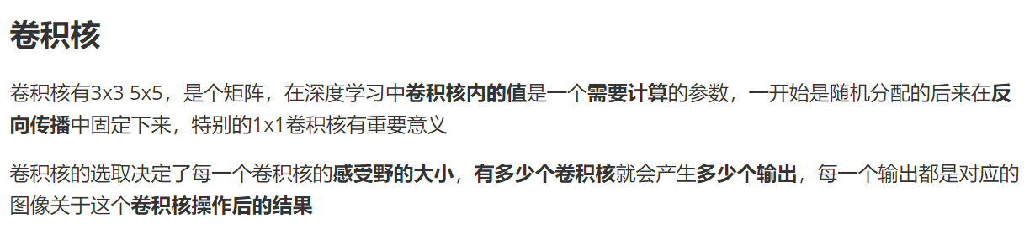
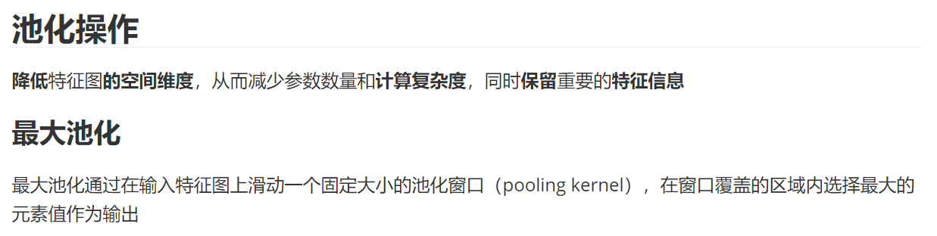
CNN卷积神经网络
汇报题目1
汇报题目2
汇报题目3
汇报题目4
汇报题目5
平均池化：计算每个池化窗口内所有值的平均值，以平滑的方式提取特征。
随机池化：池化得到的值是方格位置的值，按照概率随机选中元素，增强了模型的泛化能力

Slide 37
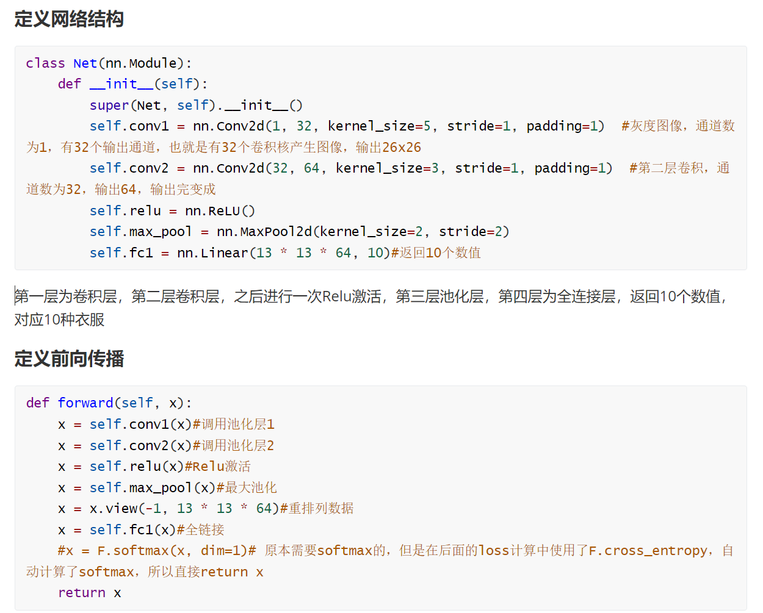
卷积的一个网络示例

Slide 38
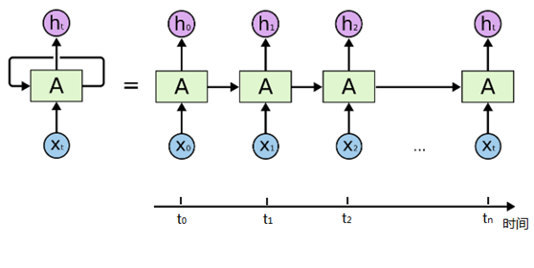
RNN
循环神经网络
每个神经元在时间步上循环连接，输出会在下一轮作为输入传入神经元
汇报题目1
在循环神经网络中，神经元不但可以接受其它神经元的信息，也可以接受自身的信息，形成具有环路的网络结构
汇报题目2
汇报题目3
汇报题目4
汇报题目5
但是随着时间的推移，初始参数在经过很多轮的循环后，可能会出现梯度消失或者梯度爆炸的问题，为了解决梯度爆炸问题，引入了LSTM长短时记忆网络

Slide 39
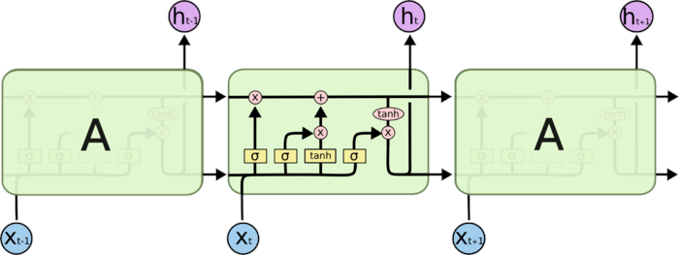
LSTM
细胞状态c(长期)
汇报题目1
汇报题目2
汇报题目3
隐藏状态h
汇报题目4
汇报题目5

Slide 40

LSTM
遗忘门
汇报题目1
汇报题目2
汇报题目3
汇报题目4
汇报题目5
通过sigmoid函数，输出0-1之间的一个值，这个值会和前一次的细胞状态Ct-1进行点乘，从而决定遗忘或者保留

Slide 41

LSTM
输入门
汇报题目1
汇报题目2
汇报题目3
汇报题目4
汇报题目5
决定哪些新的信息会被保留
tanh层会创造一个新的候选向量ct，后续可能会被添加到细胞状态中
sigmoid决定了保留比例

Slide 42

LSTM
输出门
汇报题目1
汇报题目2
汇报题目3
汇报题目4
汇报题目5
1. 前一次的输出和当前时间步的输入的组合结果通过sigmoid函数进行处理得到Ot
2. 更新后的细胞状态Ct会经过tanh层的处理，把数据压缩到到(-1,1)的区间
3. tanh处理后的结果和Ot进行相乘，把结果输出同时传到下一个LSTM的单元

Slide 43
Self-Attention
对于每一个词向量，都包含了QKV三个向量
也就是
查询向量（Query），键向量（Key），值向量（Value）
汇报题目1
三个向量是通过词向量和三个矩阵做矩阵乘法得到的
汇报题目2
将查询向量Q和键向量K做点乘得到一个Score矩阵，Score的值每个Q和每个K的关联匹配程度
汇报题目3
汇报题目4
经过softmax归一化后，这就变成了注意力权重，和V进行加权求和，得到最终输出
汇报题目5
注意力权重反映了在当前Q的上下文中，序列中各个位置的重要性，权重越高，表示该位置在生成输出时越重要。

Slide 44
YOLOv8的模型训练
YOLO将输入图像划分为一个SxS的网格，S通常是一个较小的整数，每个网格单元负责预测中心点落在该网格内的物体
汇报题目1
边界框预测：每个网格单元预测B个边界框，每个边界框由5个值组成：x, y, w, h, confidence置信度
其中，(x, y)是边界框中心点相对于网格左上角的偏移量，(w, h)是边界框的宽度和高度
汇报题目2
汇报题目3
将对象检测任务视为一个单一的回归问题，整个图像分割成多个区域，并直接在这些区域上预测边界框和类别概率
汇报题目4
汇报题目5
锚框：YOLO使用锚框来帮助网络学习不同形状和大小的物体。锚框是一组预定义的边界框，具有不同的宽高比，它们被放置在每个网格单元上，也就是每个单元格上有很多不同大小的毛矿，经过训练后，模型会自动学习如何最好的使用锚框框住物体

Slide 45
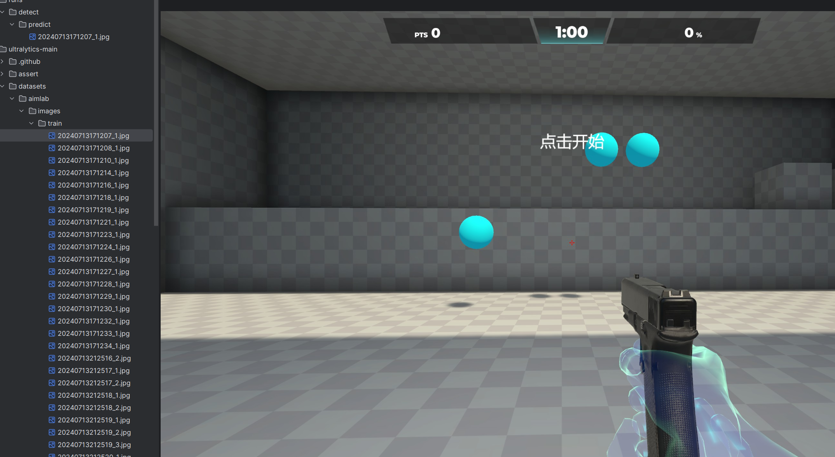
Yolo项目实现
使用labelme进行打标签，输出json标签文件，再使用自编写python脚本识别json文件内容转化为yolo要求的txt格式
训练图像来自于aimlab软件的截屏
汇报题目1
汇报题目2
汇报题目3
汇报题目4
汇报题目5

Slide 46
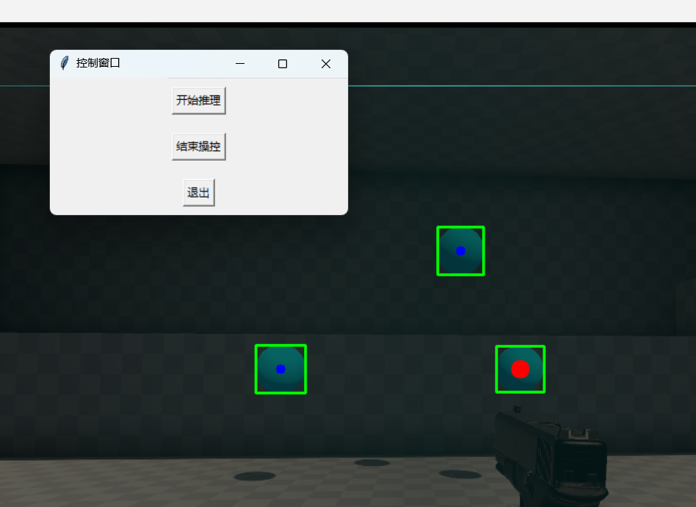
Yolo项目实现
识别效果
汇报题目1
汇报题目2
汇报题目3
汇报题目4
汇报题目5
检测鼠标位置以及所有框体位置，自动识别距离最近框体

Slide 47
Yolo项目实现
识别效果
实现细节：用win32api获取窗口句柄，用imagegrab获取当前窗口图像传入模型推理
用win32api获取鼠标位置，计算Yolo返回的窗口到鼠标的距离，判定最近距离框体
汇报题目1
使用了罗技dll绕过反作弊系统实现鼠标移动
汇报题目2
利用tkinter创建窗口，threading进行线程管理
汇报题目3
用cv2绘制识别后的窗口显示图
汇报题目4
汇报题目5

Slide 48


感谢聆听
Thanks for listening

Slide 49
邹欣潼

Slide 50
QG每周汇报
汇报人：邹欣潼

Slide 51
目录
·Pytorch基本操作
·CNN与MaxPool
·CNN几个变种
·RNN
·LSTM
·Attention与
Transformer

Slide 52
Pytorch基本操作

Slide 53
PyTorch 是一个深度学习框架，主要用于构建和训练神经网络模型，特别是在计算机视觉和自然语言处理领域。
常见API：
DataLoader 是 PyTorch 数据加载工具，用于从数据集中批量加载数据，处理复杂的数据预处理操作。
Compose 是 torchvision.transforms 中的一个工具，用于将多个数据转换操作组合成一个。通常用于图像数据的预处理，如缩放、裁剪、归一化等。
backward 是 PyTorch 中的一个方法，用于计算张量的梯度。通过在计算图上执行反向传播算法，backward 方法计算损失相对于模型参数的梯度。
Sequential 是一个容器，用于按顺序定义模型的各个层。

Slide 54
nn.CrossEntropyLoss 是 PyTorch 中用于多分类任务的损失函数。它结合了 nn.LogSoftmax 和 nn.NLLLoss，适用于分类问题
PyTorch 提供了多个优化器optim，通过更新模型参数来最小化损失函数。常用的优化器有 SGD、Adam 等。
StepLR 是 PyTorch 提供的学习率调度器。它在训练过程中按一定步长衰减学习率。

Slide 55
CNN与MaxPool

Slide 56
卷积操作主要有特征提取、降低参数数量、在不同的尺度和不同的层次上对图像进行分析和处理等作用。
CNN主要由三种类型的层构成：
卷积层：这是CNN的核心，用于从输入图像中提取特征。每个卷积层包含多个卷积核（或滤波器），这些滤波器在图像的高度和宽度上滑动，通过计算滤波器与图像局部区域的点乘来创建特征图（feature map）。这一过程能捕捉到如边缘、颜色、纹理等信息。
池化层（Pooling Layer）：也称为下采样层，它的功能是逐渐减小特征图的空间尺寸，从而减少数据的参数量和计算复杂度，并在一定程度上控制过拟合。最常用的池化操作是最大池化，它提取覆盖区域的最大值。
全连接层（Fully Connected Layer）：在卷积和池化层提取并组合特征后，全连接层用于基于这些特征进行最终的分类。在全连接层，网络将前一层的输出特征映射到最终的输出类别上。通过调整网络的各种参数来优化最终的输出结果

Slide 57
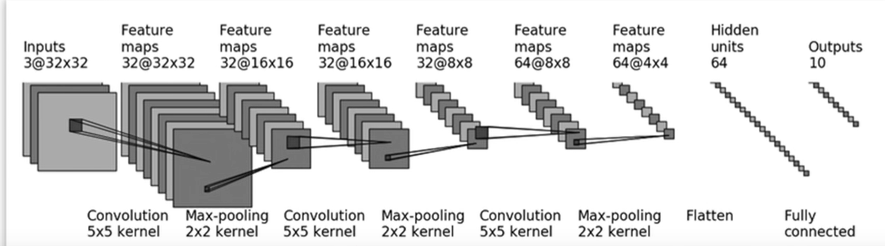
卷积或池化后的矩阵尺寸大小计算公式：
N = (W − F + 2P ) / S + 1
其中W是输入图片大小，F是卷积核或池化核的大小， P是padding的像素个数 ，S是步距

Slide 58
CNN变种

Slide 59
LeNet 是 1998 年提出的一种卷积神经网络（Convolutional Neural Network, CNN）架构，主要用于手写数字识别任务。它被认为是现代深度学习和卷积神经网络的基础。

Slide 60
AlexNet
该网络的亮点：
（1）首次利用 GPU 进行网络加速训练。
（2）使用了ReLU激活函数，而不是 Sigmoid 激活函数以及 Tanh 激活函数
（3）使用了LRN局部响应归一化。
（4）在全连接层的前两层中使用了Dropout方法按一定比例随机失活神经元，减少过拟合。

Slide 61
VGGNet
亮点： 通过堆叠多个小尺度的卷积层来替代大尺度卷积层（在拥有相同感受野的前提下能够减少所需参数）。
例如通过堆叠两层3x3的卷积层替代一层5x5的卷积层，堆叠三层3x3的卷积层替代一层7x7的卷积层。减小参数数量的同时感受野不变，减小了计算量

Slide 62
GoogleNet
亮点：
（1）引入了Inception结构（融合不同尺度的特征信息）
（2）使用1x1的卷积核进行降维以及映射处理
（3）添加两个辅助分类器帮助训练
（4）丢弃全连接层，使用平均池化层（大大减少模型参数，除去两个辅助分类器，网络大小只有vgg的1/20）。

Slide 63
ResNet
ResNet在网络中使用BN（Batch Normalization）层能够解决梯度消失或者梯度爆炸问题。
提出了residual结构（残差结构）来减轻退化问题，ResNet通过堆叠多个残差模块来构建深层网络，
。
输入
↓
卷积层 → BN → ReLU
↓
卷积层 → BN
↓
连接
↓
ReLU
↓
输出

Slide 64
RNN

Slide 65
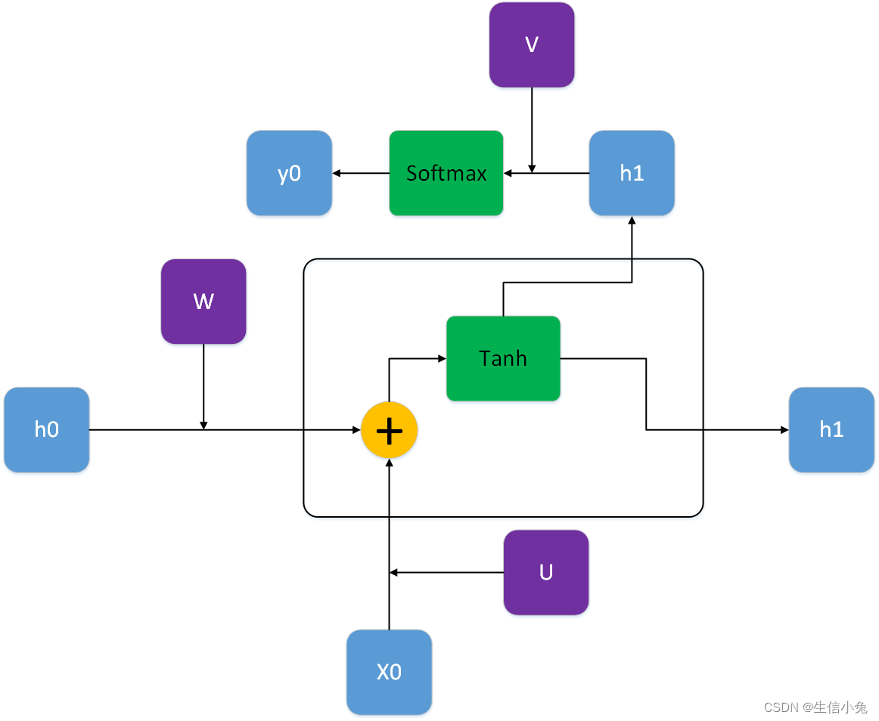
循环神经网络（RNN）是一种专为处理序列数据而设计的神经网络架构。与传统的前馈神经网络不同，RNN可以处理输入数据的时间动态性，使其在语言模型、时间序列分析、自然语言处理等领域中非常有效。RNN的核心特点是它在模型中使用循环，这使得信息可以在序列的时间步之间传递。
。

Slide 66
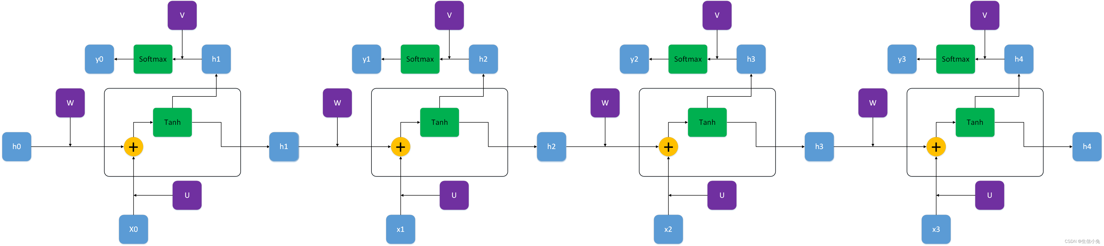
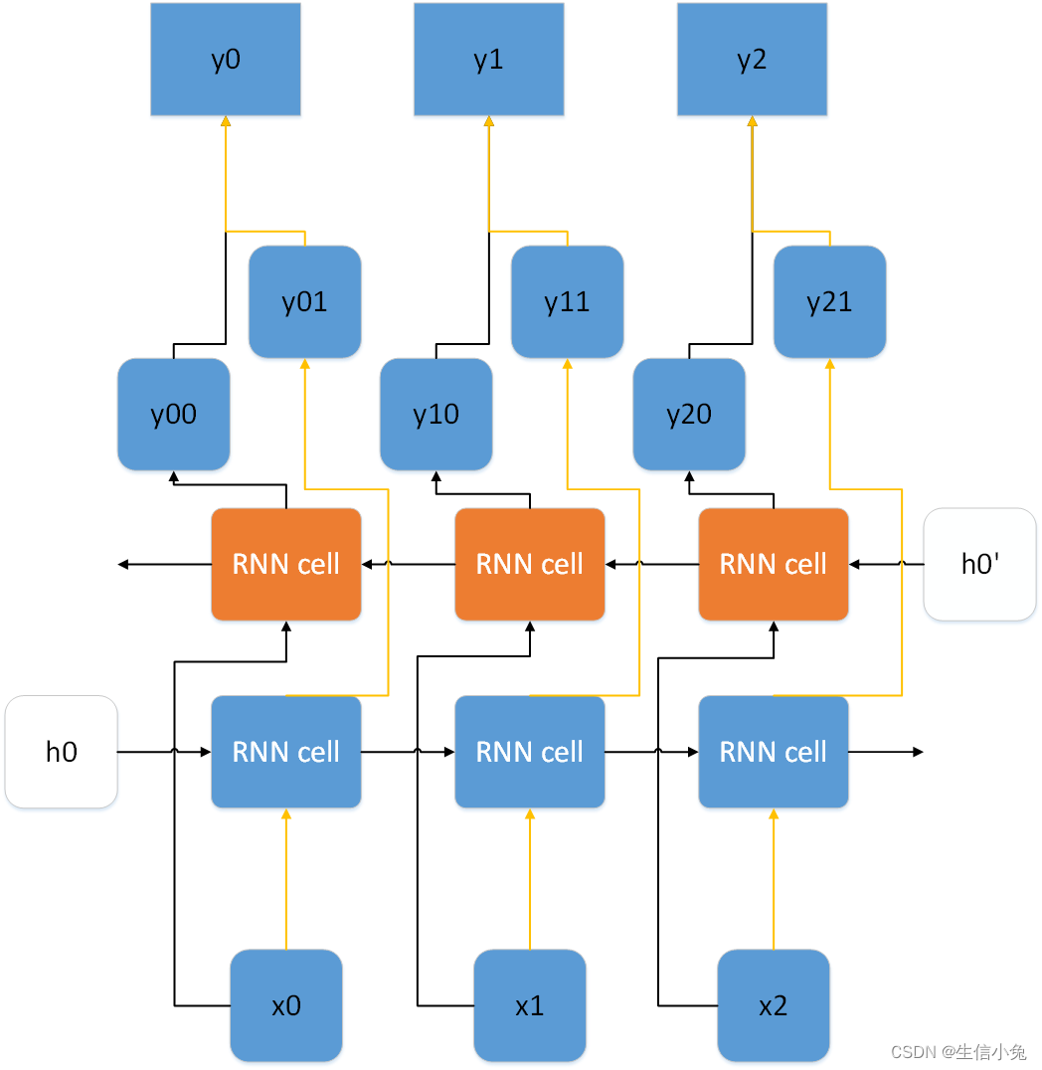
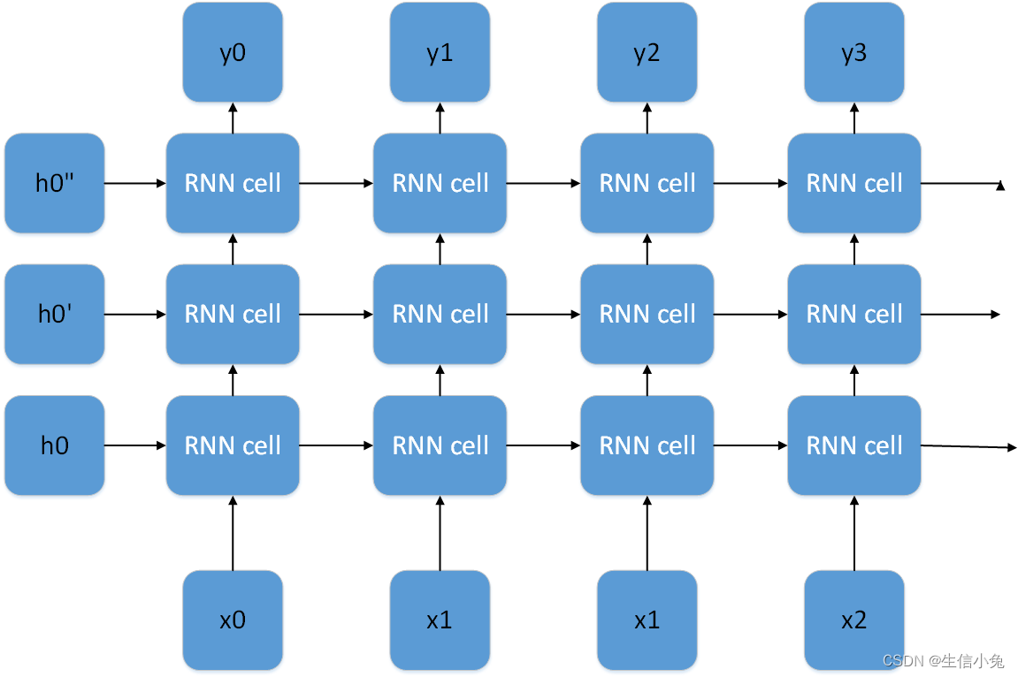
。
双向RNN每个RNNcell会有两个输出，所以最终输出结果为这两个输出的拼接。一个输出dim=(q×1)，最终得到输出为(2q×1)
双向RNN
深层RNN

Slide 67
LSTM

Slide 68
RNN无法处理长期依赖的问题，是由于在反向传播时，梯度会在每个时间步骤中指数级地衰减，这使得远距离的信息无法有效传递 长短时记忆网络（Long Short-Term Memory，LSTM）是一种改进的循环神经网络（RNN）模型，通过引入门控机制来解决RNN无法处理长期依赖关系的问题。 长短时所有RNN都具有一种重复神经网络模块的链式的形式。在标准的RNN中，这个重复的模块只有一个非常简单的结构，例如一个tanh层，无法处理长期依赖关系。
LSTM工作流程
忘记门 当新的输入进入LSTM网络时，忘记门会决定哪些信息应该被遗忘或保留。
输入门 当新的输入进入LSTM网络时，输入门会决定哪些信息应该被保留并更新细胞状态。
细胞状态 细胞状态可以被看作是整个LSTM网络的核心，它可以存储和传递信息，同时也能够控制信息的流动和更新.
输出门 当需要将当前时间步的信息传递到下一层或输出层时，需要通过输出门来控制哪些信息应该被输出。

Slide 69


Slide 70
Attention与Transformer

Slide 71
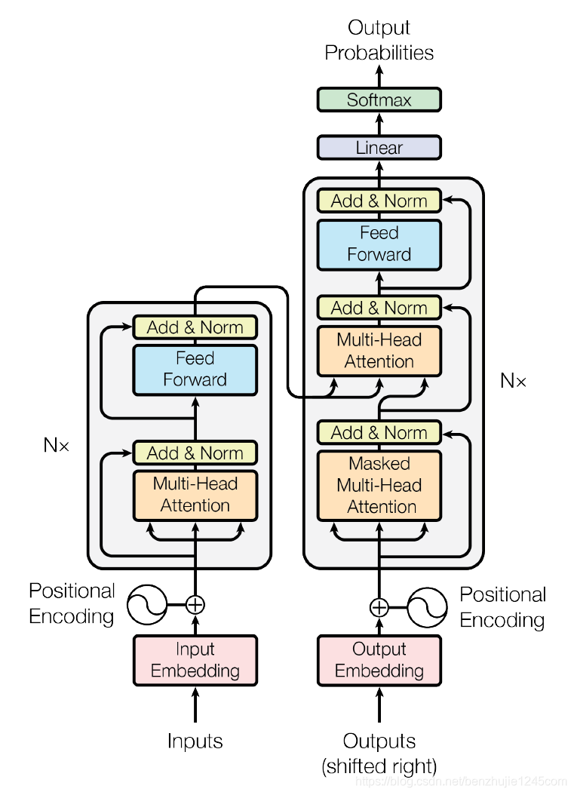
。
Transformer 模型使用 Self-Attention 结构取代了在 NLP 任务中常用的 RNN 网络结构。相比 RNN 网络结构，其最大的优点是可以并行计算。

Slide 72

。
Transformer 本质上是一个 Encoder-Decoder 架构。
编码组件由多层Encoder组成，解码组件也是由相同层数的Decoder组成
每个编码器由两个子层组成：Self-Attention 层（自注意力层）和 Position-wise Feed Forward Network（前馈网络，FFN）

Slide 73
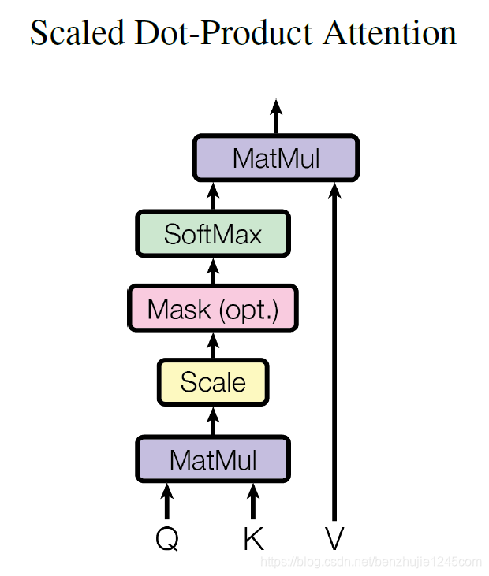
。
Self-Attention 可以让编码器在对特定词进行编码时使用输入句子中的其他词的信息。然后Self-Attention 层的输出会流入前馈网络。

Slide 74
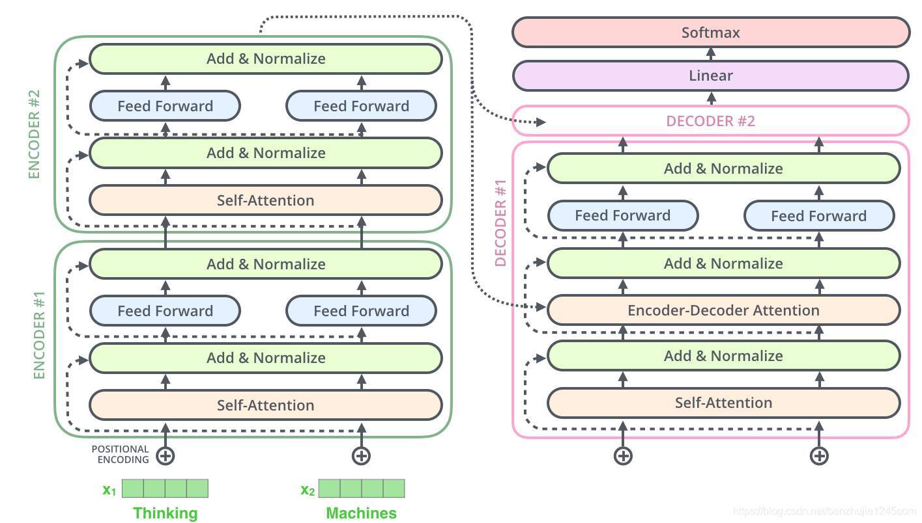
FNN位置前馈网络就是一个全连接前馈网络，每个位置的词都单独经过这个完全相同的前馈神经网络。其由两个线性变换组成，即两个全连接层组成.
编码器结构中有一个需要注意的细节：每个编码器的每个子层（Self-Attention 层和 FFN 层）都有一个残差连接，再执行一个层标准化操作，

Slide 75
解码时每个时间步都输出一个元素。
接下来会重复这个过程，直到输出一个结束符，表示
Transformer 解码器已完成其输出。每一步的输出
都会在下一个时间步输入到下面的第一个解码器，解码
器像编码器一样将解码结果显示出来。
Mask 掩码对某些值进行掩盖，使其在参数更新时不产生效果。分别是 Padding Mask 和 Sequence Mask。
Padding mask 用于每个批次输入序列的长度是不一样的，对输入序列进行对齐。
Sequence Mask 是为了使得 Decoder 不能看见未来的信息。也就是对于一个序列，在t时刻，我们的解码输出应该只能依赖于t时刻之前的输出，而不能依赖t之后的输出。
。最终通过最后的线性层和 Softmax 层完成输出

Slide 76
感谢观看
邹欣潼

Slide 77
王韵清

Slide 78
7.7 - 7.14 学习内容
王韵清

Slide 79
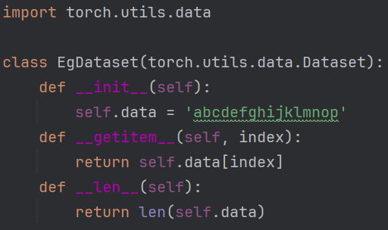
Pytorch -> 创建数据集
由init，getitem，len三个函数组成

Slide 80
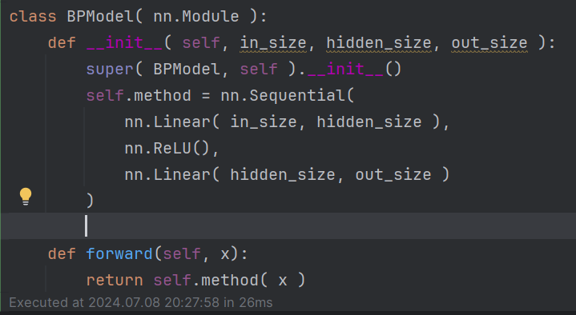
创建模型
由 init和forward两个函数组成
需要权重初始化的情况下增加一个initialize_weight函数
init搭建模型，forward向前传播

Slide 81
训练 & 测试
实例化模型、选择损失函数、 选择优化器
在指定的循环次数里训练
清空历史梯度
反向传播
更新参数

Slide 82
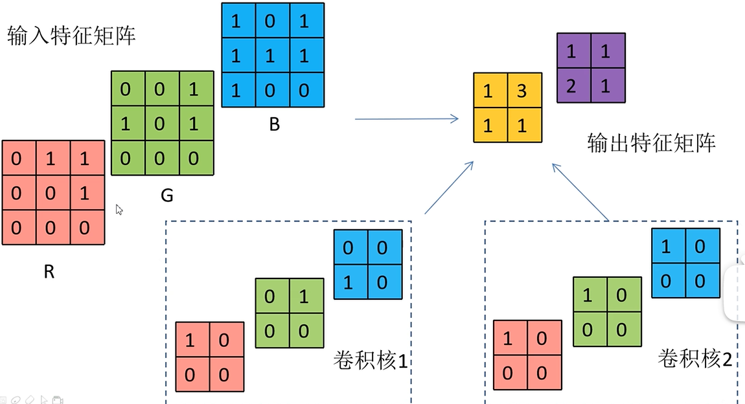
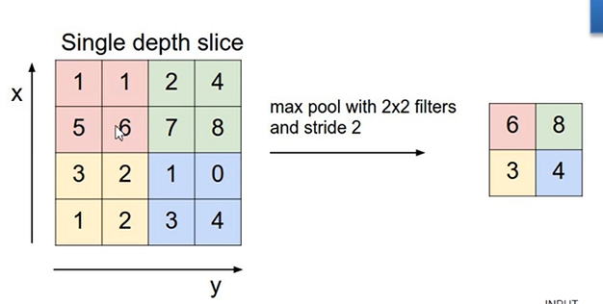

Slide 83
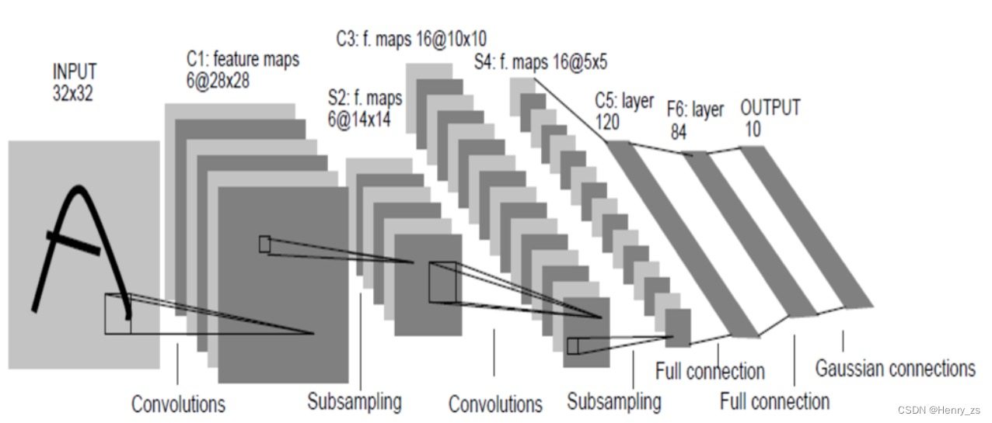
LeNet

Slide 84
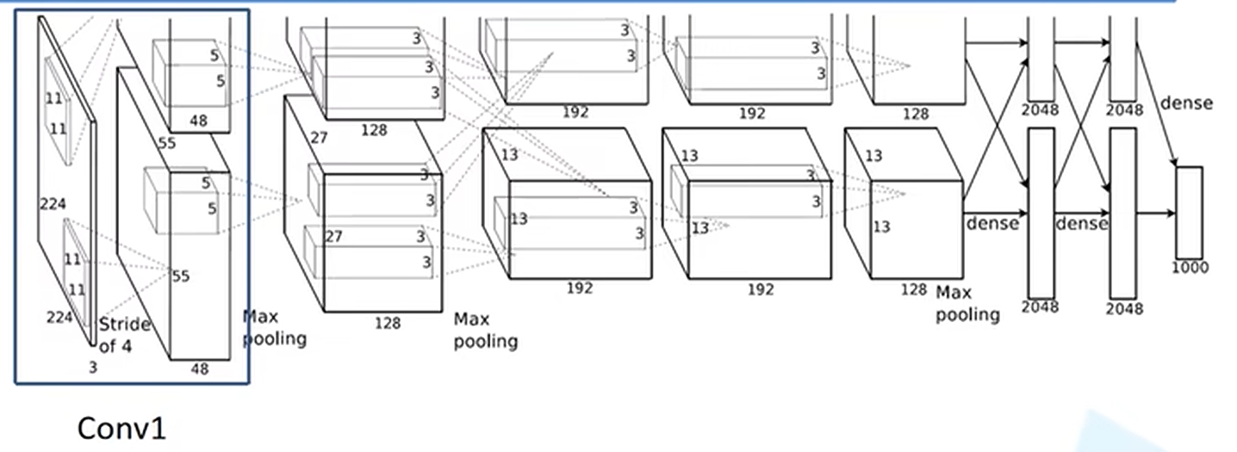
AlexNet

Slide 85



VGG

Slide 86


GoogLeNet

Slide 87

ResNet

Slide 88

ResNext

Slide 89

RNN
链式
同时参考现有输入和过去记忆

Slide 90

LSTM

Slide 91

Transformer

Slide 92


Embedding 单词 -> 词向量
self - attention
计算相关性
相关性与v点乘 -> 输出向量

Slide 93

Masked-attention

Slide 94

Cross attention

Slide 95

GNN

Slide 96
爬虫
headers -> 伪装成网站
bs4库BeautifulSoup -> 解析html
findAll / find -> 根据想要内容的特征找到内容

Slide 97
服务器训练
AutoDL 创建实例
创建新的环境
Xftp上传数据
pycharm -> project interpreter -> on SSH

